Slide 1
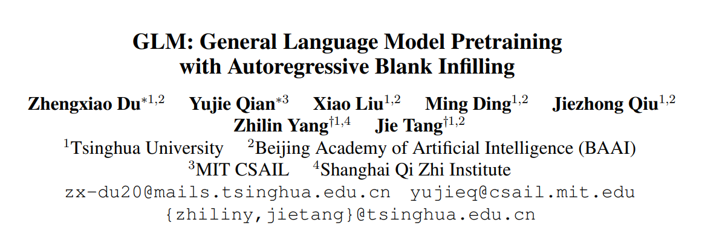
Notes:
是一篇今年ACL上面的论文

Slide 2
Abstract-Introduction
There have been various types of pretraining architectures including autoencoding models (e.g., BERT), autoregressive models (e.g., GPT), and encoder-decoder models (e.g., T5). However, none of the pretraining frameworks performs the best for all tasks of three main categories including natural language understanding (NLU), unconditional generation, and conditional generation. We propose a General Language Model (GLM) based on autoregressive blank infilling to address this challenge.
Notes:
目前主流的预训练框架在三种主要的任务上并不能都表现得很好，这三种任务包括有natural language understanding (NLU), unconditional generation, and conditional generation。提出了GLM来应对这个挑战。

Slide 3
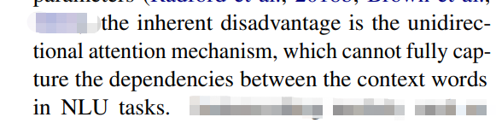
主流预训练任务及框架
autoregressive 自回归模型的代表是GPT，本质上是一个从左到右的语言模型，常用于无条件生成任务（unconditional generation，refers to generating text as a language model without finetuning）。
比如用来生成文章，做一些无中生有的任务。
缺点也很明显，就是其单向注意力机制，不能完全捕捉自然语言理解任务中的上下文之间的内容之间的关系。
Notes:
autoregressive 写作文 autoencoding 完形填空 encoder-decoder 语言翻译

Slide 4
主流预训练任务及框架
autoencoding 自编码模型是通过某个降噪目标（如掩码语言模型Masked Language Model）训练的语言编码器，如BERT。自编码模型擅长自然语言理解任务（natural language understanding tasks），常被用来生成句子的上下文表示。
比如完型填空，文章补全。
但其很难直接用于文章生成这类任务中。
Notes:
autoregressive 写作文 autoencoding 完形填空 encoder-decoder 语言翻译

Slide 5
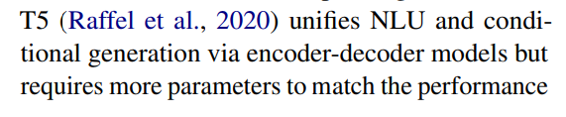

主流预训练任务及框架
encoder-decoder 则是一个完整的Transformer结构，包含一个编码器和一个解码器，以T5为代表，常用于有条件的生成任务 （conditional generation，refers to sequence-to-sequence tasks）。
比如文本摘要和QA任务。
这类框架如T5，在使用于自然语言理解和条件生成任务时，则需要更多的参数才能达到如Bert及其变种模型的表现。
Notes:
autoregressive 写作文 autoencoding 完形填空 encoder-decoder 语言翻译

Slide 6
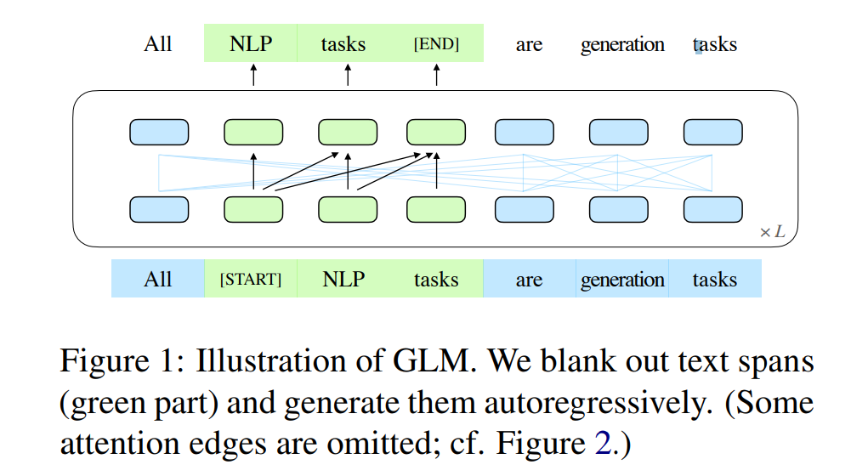
GLM:General Language Model
本身是基于自回归空格填充思想。
核心方法是按照自编码模型（MLM，Bert模型）的思想从输入文本中随机删除连续标记的跨度（Span），并按照自回归模型的思想训练模型以顺序的方式重建该跨度（Span）。（Attention机制）
Notes:
给你一段文本，扣掉里面某些词或句再还原回去。
双向注意力提取信息，单项注意力进行还原生成。

Slide 7
GLM:General Language Model
通过改变缺失跨度（Span）的数量和长度，GLM就可以进行三类预训练任务且表现出色。
当被掩码的片段长度为1的时候，空格填充任务等价于掩码语言建模；
当将文本1和文本2拼接在一起，然后将文本2整体掩码掉，空格填充任务就等价于条件语言生成任务。
当全部的文本都被掩码时，空格填充任务就等价于无条件语言生成任务。
GLM中在此基础上使用了span shuffling、2D positional encoding和PET ，使其表现比这些主流预训练模型更加优秀。
Notes:
前面提到过GLM对三类NLP任务都有很好的适用性。
为了提高性能，还是用了很多方法。

Slide 8
GLM:General Language Model
Autoregressive Blank Infilling
Multi-Task Pretraining
Model Architecture

Slide 9
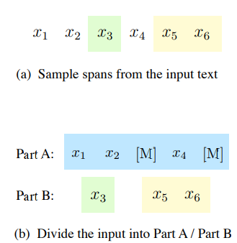
Autoregressive Blank Infilling
将输入文本的部分掩盖
掩盖部分用masked替代的原句作为Part A输入
掩盖部分重新打乱（保证充分考虑掩盖部分之间的信息关系，后见Attention部分）排序作为Part B预输入
Notes:
打乱还有是下游任务中生成的序列的顺序和原文顺序不一定一致，所以需要在预训练时引入这种不一致来让模型进行学习的说法

Slide 10
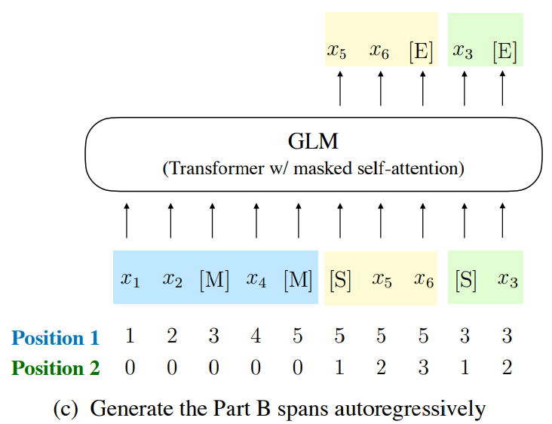
Autoregressive Blank Infilling
将分开的AB两部分加上对应的2D位置编码作为模型输入
掩盖部分用S：start来表示掩盖部分的开始
输出部分以E：end来作为一个span预测结果的结束

Slide 11
Autoregressive Blank Infilling

Slide 12
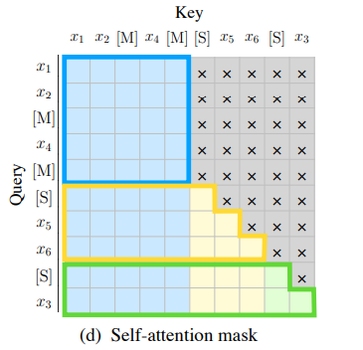
Autoregressive Blank Infilling-Attention机制
Part A中的词彼此可见（保证充分提取corrupt text的信息）
Part B中的词单向可见（既防止了span内右侧信息的泄露，也防止了span外右侧未预测信息的泄露）
Part B可见Part A（空格填充的目标，根据corrupt text的信息补全文章）
Part B打乱顺序
Notes:
这样就能够实现一个双向的编码器和一个单向的解码器。就像前面所说的双向提取信息，单向生成文本。
Part B中打乱顺序是为了充分提取span预测顺序的信息。Part B中的词单向可见（保证左侧未预测信息的泄露）

Slide 13
Autoregressive Blank Infilling-Attention机制
原文：
Part A tokens can attend to each other, but cannot attend to any tokens in B. Part B tokens can attend to Part A and antecedents in B, but cannot attend to any subsequent tokens in B.
To fully capture the interdependencies between different spans,we randomly permute the order of the spans, similar to the permutation language model.
In this way, our model automatically learns a bidirectional encoder (for Part A) and a unidirectional decoder (for Part B) in a unified model.
Notes:
预测时是按照顺序进行生成的，但是attention 过程的先后顺序并不是按照顺序的。

Slide 14
Multi-Task Pretraining
文本层面。从文档中随机采样一个文本片段进行掩码，片段的长度为文档长度的50%-100%。这样就能够保证是长文本生成。
句子层面。从文档中随机掩码若干文本片段，每个文本片段必须为完整的句子，被掩码的词数量为整个文档长度的15%。这样保证序列到序列条件生成文本的能力。
词元层面。参照上一部分空格填充。

Slide 15
Model Architecture
uses a single Transformer with several modifications.
rearrange the order of layer normalization and the residual connection.
use a single linear layer for the output token prediction.
replace ReLU activation functions with GeLUs.
2D Positional Encoding.
Finetuning-PET.
Notes:
模型架构主要就是对模型的layer层进行描述。

Slide 16
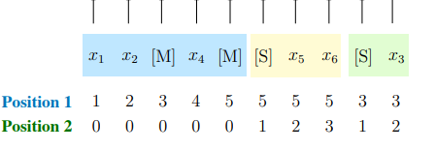
2D Positional Encoding
对Part A，position 1就是绝对位置，position 2就是0。
对Part B, position 1就是掩盖位置，position 2就是句内的相对位置（从1开始）。
模型能够学习到span生成的长度，这样可以很好的处理下游任务生成文本的长度不确定的问题。
Notes:
承接前面自回归空白填充AB部分。

Slide 17
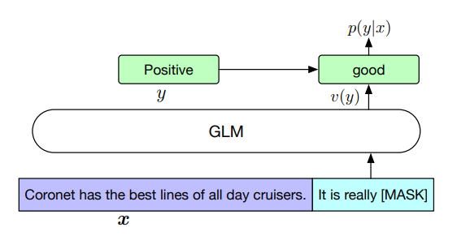
Finetuning-PET
对于情感分析的句子，用统一模板“{SENTENCE}. It’s really [MASK]”进行输入，就巧妙转化为空格填充任务，使模型目标不变。
候选标签也会映射到一个verbalizer中，比如说判断出是positive的，就会在verbalizer中找到对应结果good。
Notes:
PET就是针对特定的下游任务有特定的输入调整。

Slide 18
Discussion and Analysis
Comparison with BERT
BERT fails to capture the interdependencies of masked tokens due to the independence assumption of MLM.
BERT cannot fill in the blanks of multiple tokens properly.
To infer the probability of an answer of length l, BERT needs to perform l consecutive predictions. If the length l is unknown, we may need to enumerate all possible lengths.
Notes:
接下来就是作者进行的一些讨论和分析，主要就是很一些主流框架进行比较。
Bert模型因为MLM的独立性假设没有提取span之间的关系。
Bert模型不能很好的完成多次空格的填充。
Bert模型不能对填入词的长度很好的预测，有时可能会进行遍历预测。

Slide 19
Discussion and Analysis
Comparison with T5(同样提出了一个以空白填充为目标的编码器)
T5 uses independent positional encodings for the encoder and decoder, only one of the sentinel tokens is used, leading to a waste of model capacity and inconsistency between pretraining and finetuning.
T5 always predicts spans in a fixed left-to-right order.
Notes:
T5模型只用了一个独立的位置编码，导致模型在下游任务和微调上面的低适用性。
T5模型预测顺序是左到右的顺序。

Slide 20
Discussion and Analysis
Comparison with UniLM（同样是集成了三个预训练任务的模型）
UniLM always replaces masked spans with [MASK] tokens, which limits its ability to model the dependencies between the masked spans and their context.（？）
Finetuning UniLM on downstream generation tasks also relies on masked language modeling, which is less efficient.
Notes:
UniLM同样也是没有对span进行二维的位置编码，只用[Mask]来表示，限制了其span和文章关系的提取。
UniLM在下游任务上微调依赖于低效的掩码语言模型。

Slide 21
Experiments
We evaluate the multi-task model for NLU, seq2seq, blank infilling, and zero-shot language modeling.
Above all, we conclude that GLM effectively shares model parameters across natural language understanding and generation tasks, achieving better performance than a standalone BERT, encoder-decoder, or GPT model.（仅仅是比一些比较老的独立模型的结果比较好）
Notes:
因为是针对多任务的模型，所以在NLU，序列生成，空格填充，0样本训练上都进行了评估。

Slide 22
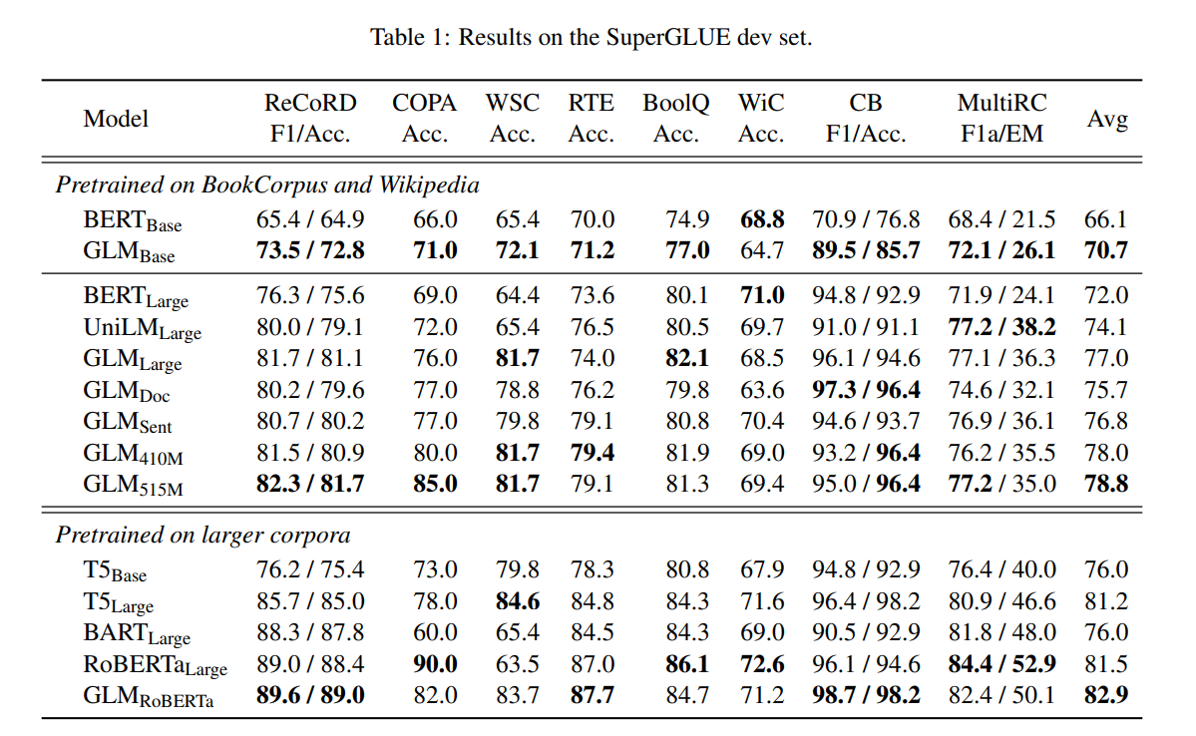
Experiments-NLU
Notes:
Base就是110M参数量，larger就是340M参数量。

Slide 23
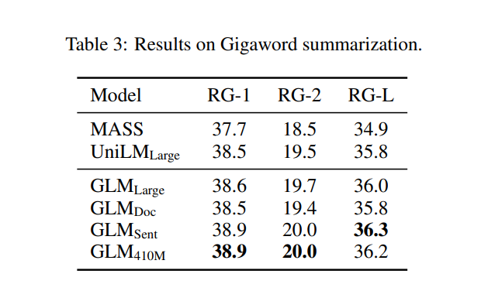
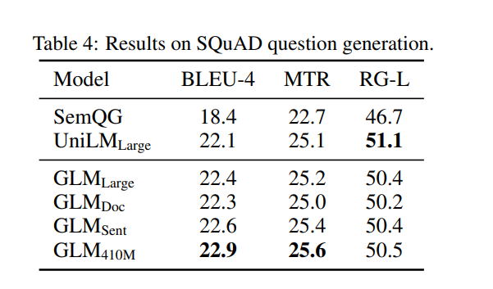
Experiments-Sequence-to-Sequence

Slide 24
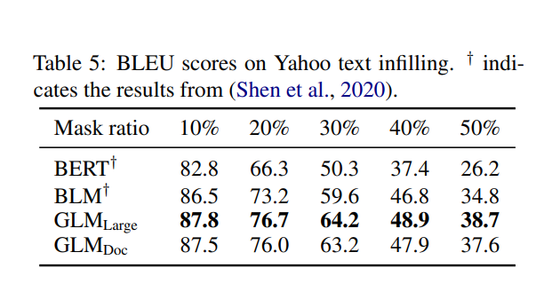
Experiments-Text In filling

Slide 25
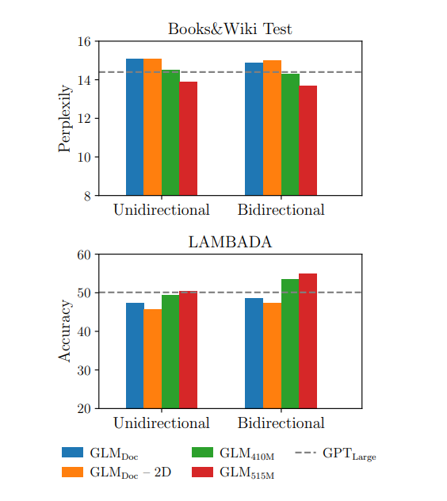
Experiments-zero-shot
Notes:
检查文本生成是否人可读。
正确度

Slide 26
Conclusions
GLM的出发点非常好（100分），设计很不错（90分），性能没有很惊艳（85分），同时我认为GLM还可以为其他自然语言理解任务提供更加丰富的建模形式（95分）。

